Slide 1
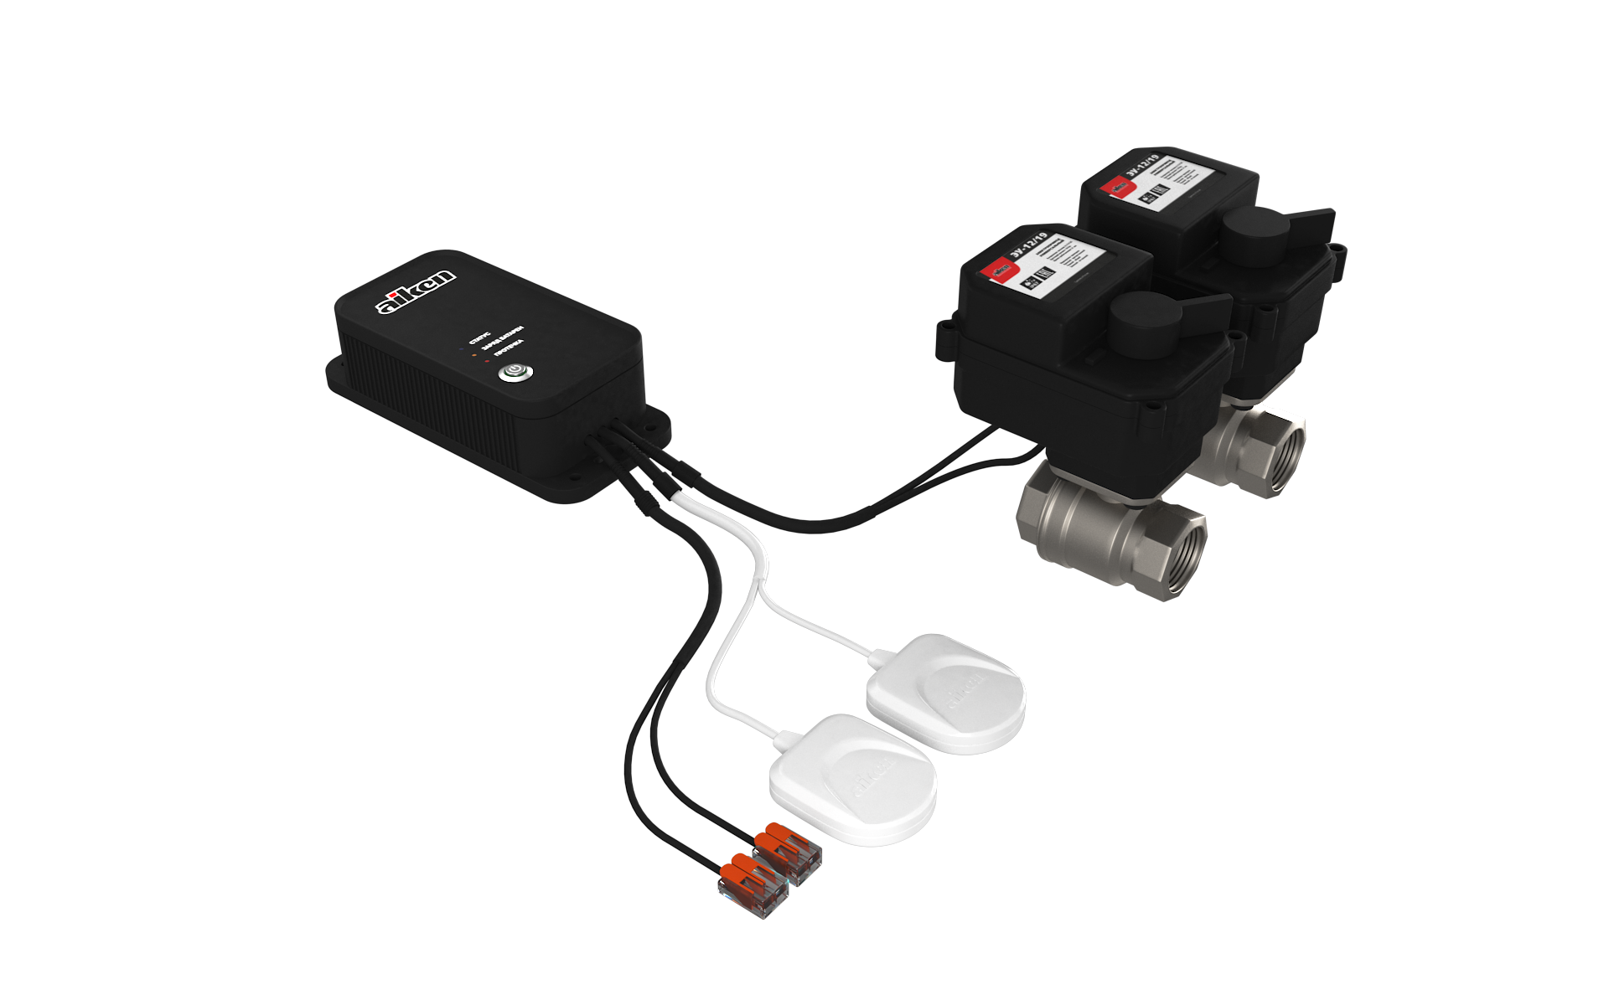
Система защиты от протечки
+7 495 74 00 995 aiken@aikenair.ru
aikenair.ru

Slide 2
Система защиты от протечек Aiken
Разработана для эффективного контроля и автоматического отключения подачи воды и выдачи звукового оповещения и уведомления в мобильном приложении в случае возникновения аварийных ситуаций в инженерных системах водоснабжения и отопления.
Эта система предоставляет надежную защиту от протечки воды и помогает обеспечить безопасность и комфорт в вашем жилом или коммерческом объекте.
Основное преимущество данного комплекта оборудования защиты от протечек –это возможность его полностью автономной установки в существующие системы водоснабжения без каких-либо переделок и подведения внешнего питания. Сверхмалое потребление в 10 мкА контроллера в дежурном режиме определяет срок работы от 2-х батареек CR123A более 10 лет. Запатентованный в России, Китае и США универсальный электропривод позволяет его устанавливать на любые шаровые краны без необходимости их замены на специализированные и не имеет аналогов в указанных странах.
высокая надежность электропривода для шарового крана, так как он оснащен металлическими шестернями, имеет степень защиты IP 67, а мощность крутящего момента составляет 19 Нм;
новейшая электронная плата универсального электропривода собственной разработки исключает броски тока при открытии/ закрытии и повышает срок службы.
помимо безопасного напряжения 6В предусмотрено наличие в контроллере 2-х батареек CR123A , что позволяет устанавливать систему без подвода электричества к месту установки;
время автономной работы всей системы без замены батареек составляет 10 лет (с учетом профилактического открытия/закрытия шарового крана один раз в месяц, чтобы избежать «закисания» шарового крана);
Возможность интеграции в систему «умный дом»;
ручной дублер на электроприводе для шарового крана;
возможность подключать к контроллеру до 4-х электроприводов и до 20-ти проводных датчиков протечки;
российская разработка;
гарантия 5 лет.

Slide 3
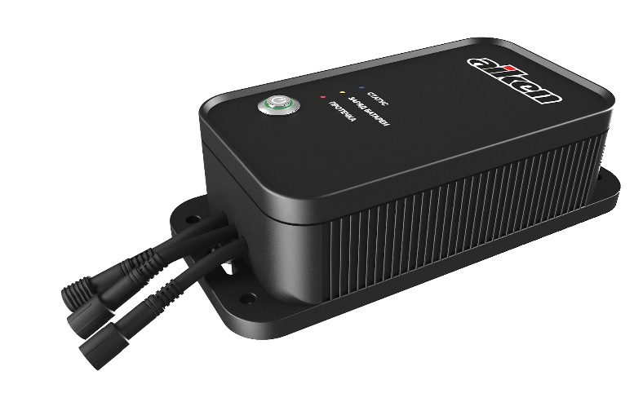
Автономный контроллер протечки c WI-FI и Bluetooth модулем со сверхмалым потреблением
Уникальная система, не требующая при установке подключения к электрической сети и монтажа в систему водоснабжения.
Потребление контроллера без WI-FI и Bluetooth модуля в дежурном режиме 2 мкА.
Потребление контроллера с WI-FI и Bluetooth модулем в дежурном режиме 10мкА.
АКП вместе с электроприводом универсальным собственной разработки и производства служит для построения систем защиты от протечек в эксплуатируемых зданиях без необходимости дополнительной электропроводки и замены шаровых кранов в системе водоснабжения.
Срок автономной работы в дежурном режиме определяется сроком службы батареек -10 лет
Технические характеристики
напряжение внешнего источника питания | 6В пост.ток
внутренний источник питания- 2 батарейки CR123A | 6В пост.ток
максимальный ток нагрузки | 1А
потребляемая мощность | не более 5 Вт
время срабатывания | не более 1 сек.
время непрерывной работы | не ограничено
степень защиты | IP65
габариты | 160х70х50 мм
масса | не более 150 гр.
максимальное количество подключаемых датчиков контроля протечек воды | до 20 шт.
максимальное количество подключаемых кранов шаровых с электроприводом | 4 шт.

Slide 4
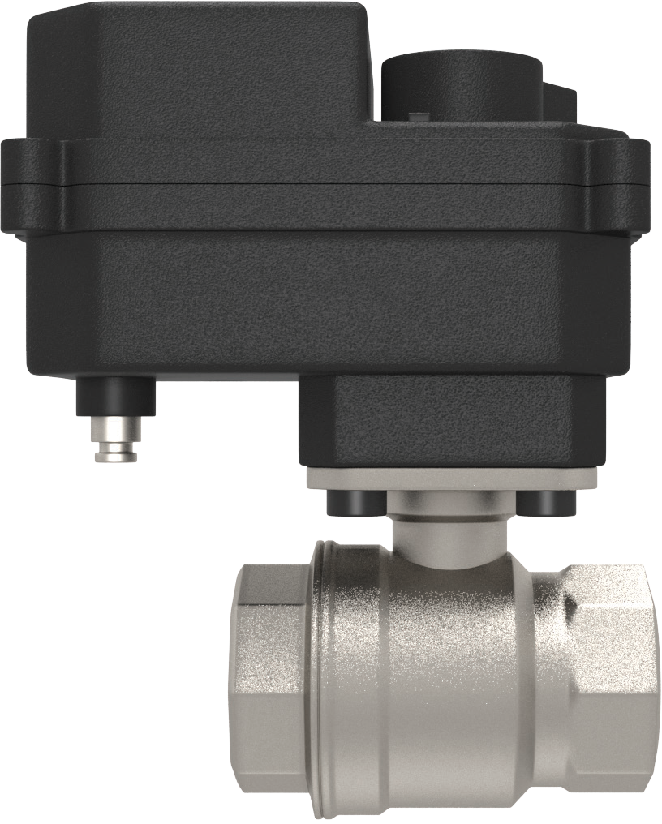
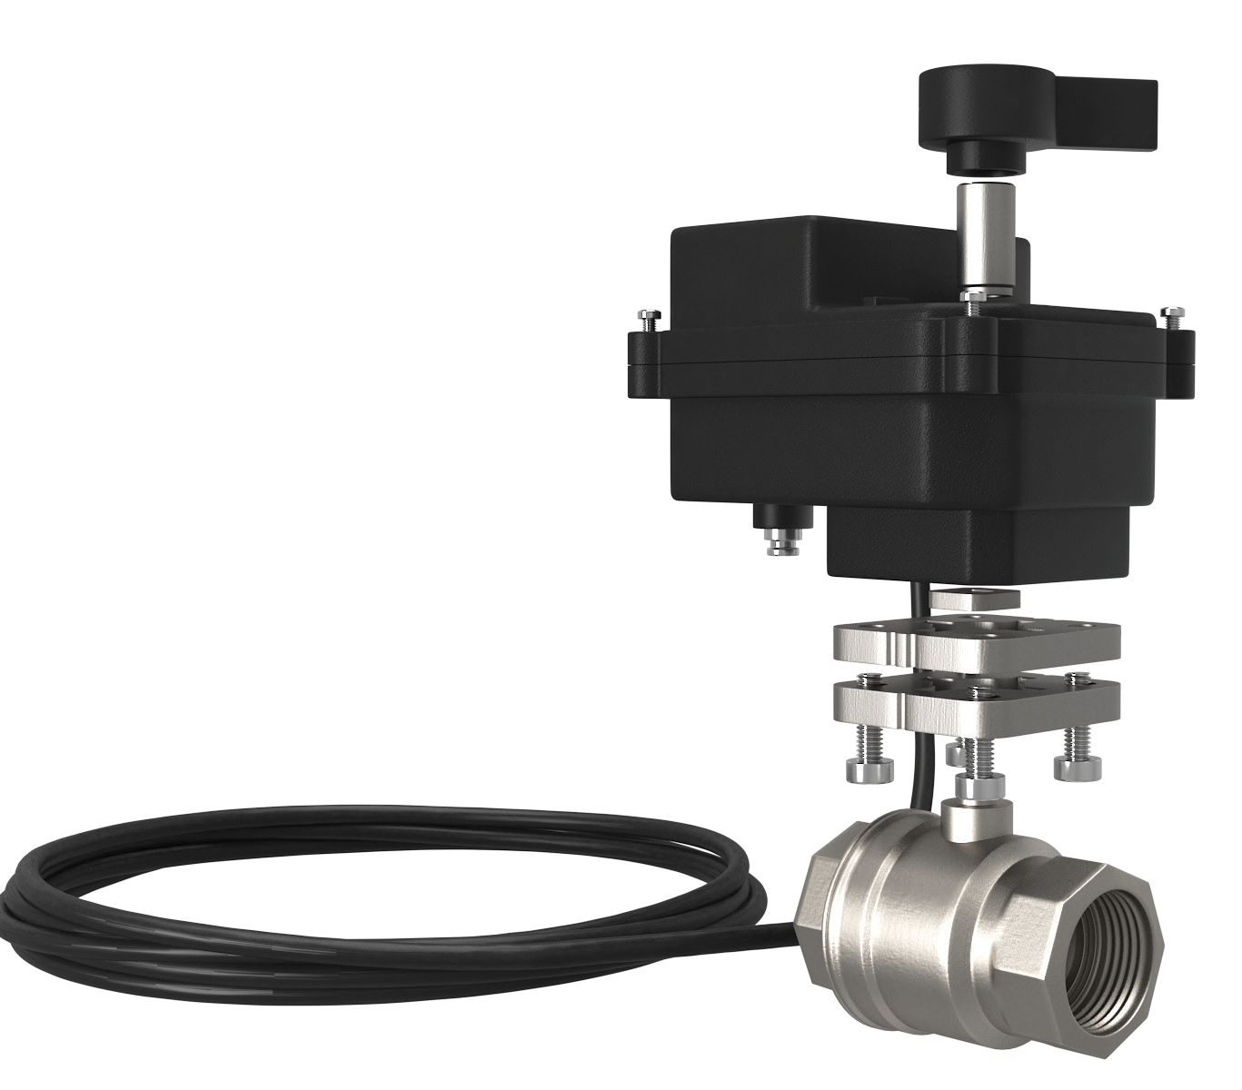
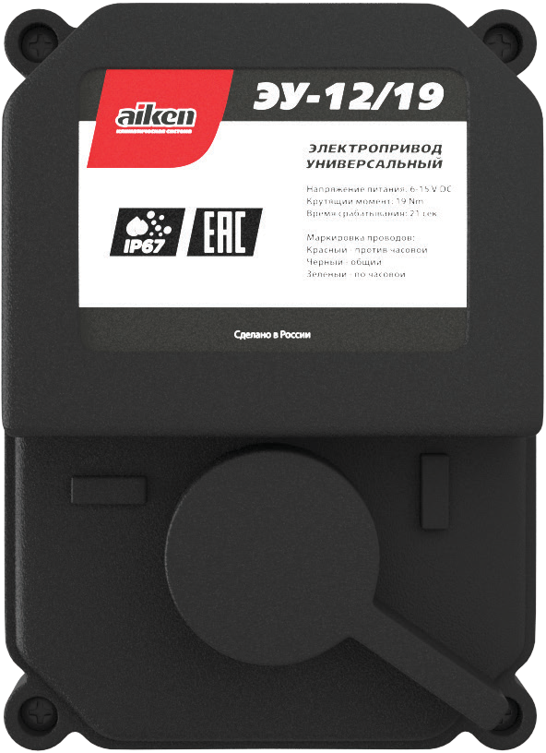
Конкурентные преимущества
Универсальный электропривод ЭУ-12/19
Электропривод Айкен единственный устанавливается на любой существующий шаровый кран уже в смонтированный в стояке водоснабжения без необходимости демонтажа.
Технические характеристики
Универсальный - подходит
ко всем шаровым кранам любого диаметра и вида, а так же
к полипропиленовым кранам
Параметр
Значение
Преимущество ЭП Aiken заключается в том, что данный электропривод позволяет автоматизировать существующие механические системы (отопления, водоснабжения, кондиционирования, вентиляции)
с ручным управлением без демонтажа шаровых кранов
и других исполнительных систем.
Питание, В
12
Крутящий момент, нм
19,5
Управление шаровыми кранами и исполнительными механизмами (клапана, заслонки, задвижки
и т.д.) в системах водоснабжения, вентиляции, кондиционирования и отопления
Нормативное давление, бар
40-60
Допустимая температура окружающей среды, °C
от -10 до +60
Концевая резьба, дюйм
трубная G1/2" ~ G11/4"
Класс по типу прочной части завтворного органа
полнопроходной
Рабочие жидкости
вода или любая жидкость, совместимая с P.T.F.E.
Электропривод крепится непосредственно на кран, соответственно не нужен демонтаж
Время срабатывания, с
21
Максимальная температура рабочей среды, °C
120
Материал шестеренок электропривода
сталь
Интегрируется в Умный Дом
Минимальный ресурс изделия, цикл
>100 000
Сверхнадежный
Длина соединительного провода, м
2
Высокий крутящий момент (19,5 Нм)
Потребляемая мощность, Вт
1,4
Степень пылевлагозащиты
IP67
Допустимая относительная влажность воздуха
100%
Выгодная цена
Страна изготовитель
Россия
2
3

Slide 5
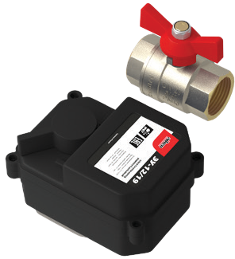
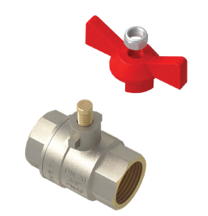
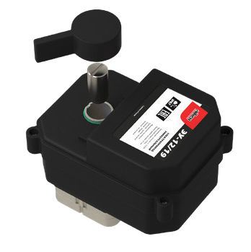
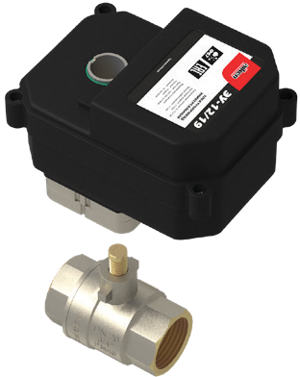
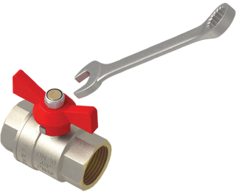
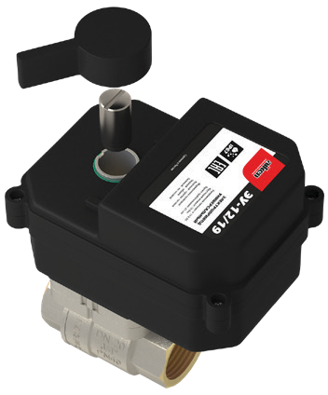
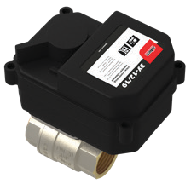
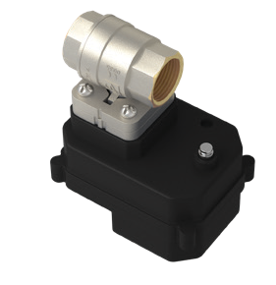
Уникальный принцип монтажа электропривода Aiken в систему водоснабжения.
1
Установить кран и привод в открытое положение
2
Снять ручку с крана с помощью гаечного ключа или отвертки (в зависимости от модели крана)
3
Снять ручку ручного дублера с привода и установить привод на шток крана
4
Зафиксировать привод на штоке с помощью гайки, установить на место ручку ручного дублера

